Slide 1

<confidential>
XDAQ FPGA 설계 문서
일자- 2023. 11. 27
부서- DR개발팀

Slide 2
<confidential>
Contents
FPGA function
1243455555
222222222
333333333
444444444
FPGA test
1243455555
222222222
333333333
444444444

Slide 3
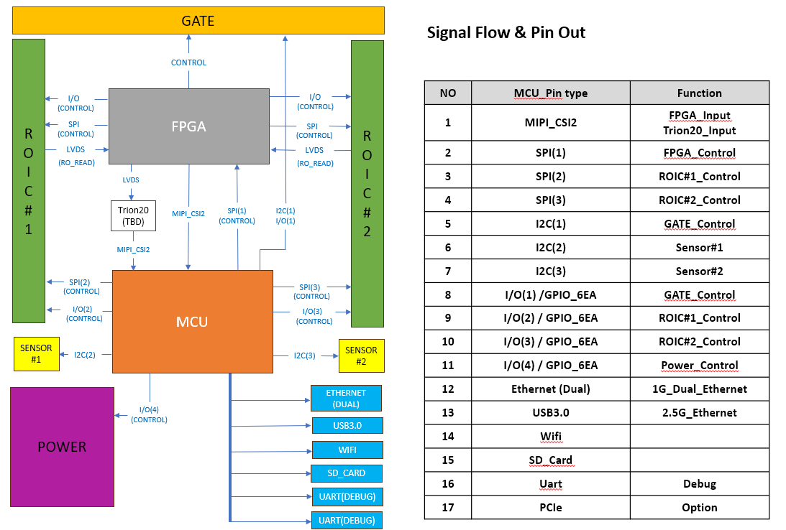
Schematic Diagram
<confidential>
회로 구성도
◎발표자: 이태호 ◎승인자: 이태호 본부장
#/#
◎작성일: 23.11.27 ◎작성자: 이태호 ◎작성부서: DR개발

Slide 4
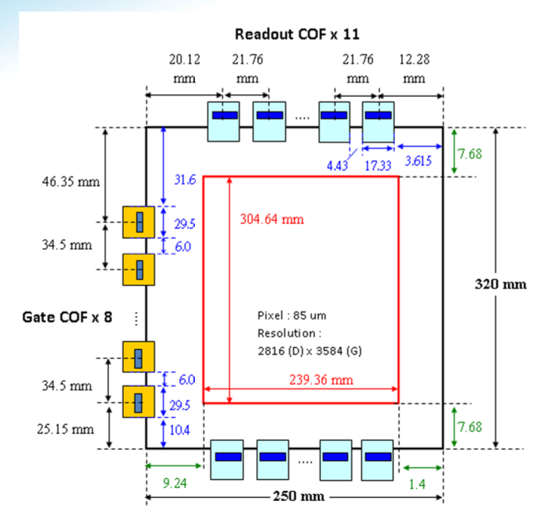
Panel 구조
1012 Panel
 | Description
Panel size | 250 × 320 mm
Active area size | 239.3 × 304.6mm (without dummy pixel)
Pixel resolution | 2,816 (H) × 3,584(V)
Pixel pitch | 85um (H,V)
Gate line number | 3,584
Data line number | 2,816
Gate side TAB
Chanel per block | 512
Total block number | 8
Data side TAB
Chanel per block | 256
Total block number | 22EA (11EA x 2 Sides)
ROIC, ADI : AD71185
Gate Novatek : NT39565DH-C5157A/A
◎발표자: 이태호 ◎승인자: 이태호 본부장
#/#
◎작성일: 23.11.27 ◎작성자: 이태호 ◎작성부서: DR개발

Slide 5
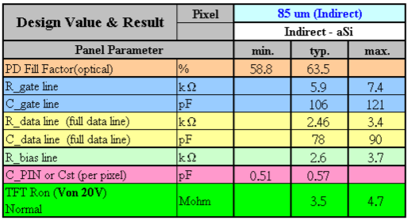
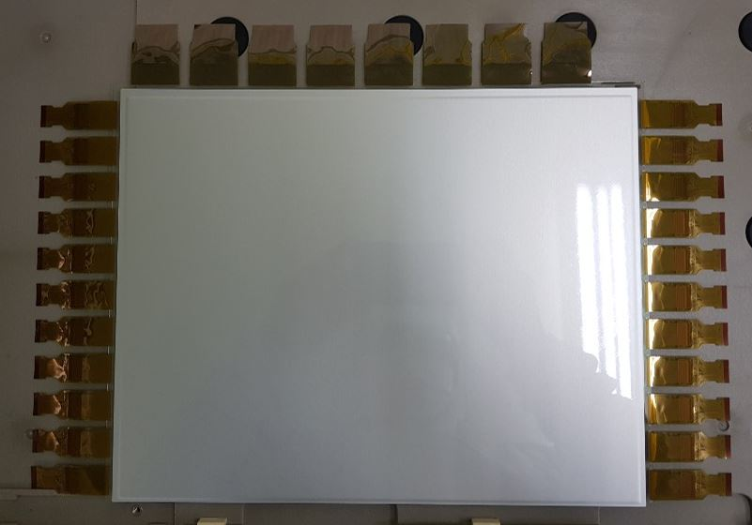
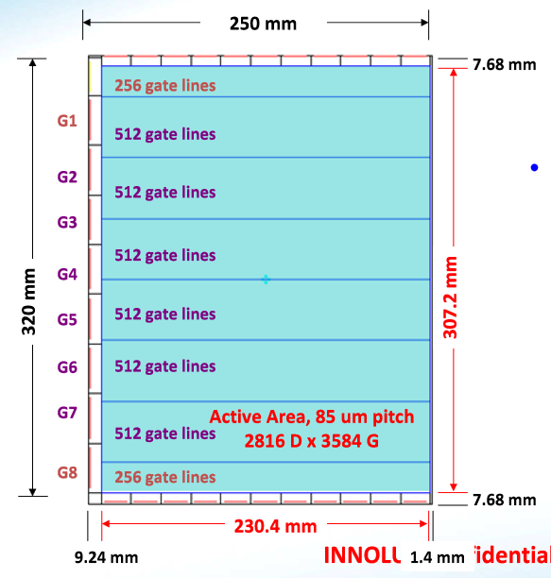
Panel 구조
For dual readout, the first and last gate COF are using 256 channel only.
Gate
RO-1
RO-2
◎발표자: 이태호 ◎승인자: 이태호 본부장
#/#
◎작성일: 23.11.27 ◎작성자: 이태호 ◎작성부서: DR개발

Slide 6
Panel 구조
<confidential>
4343 panel
43cm
Sensor Panel
ROIC Interface PBA
ROIC Interface PBA
ROIC x 12EA
ROIC x 12EA
43cm
140um
3072 x 3072
GATE
GATE
GATE
GATE
GATE
GATE
Gate Interface PBA
ROIC, ADI : AD71124
Gate
Novatek : NT39565DH-C5157A/A
End_start #2
Start_end #2
End_start #1
Start_end #1
Scan Direction
◎발표자: 이태호 ◎승인자: 이태호 본부장
#/#
◎작성일: 23.11.27 ◎작성자: 이태호 ◎작성부서: DR개발

Slide 7
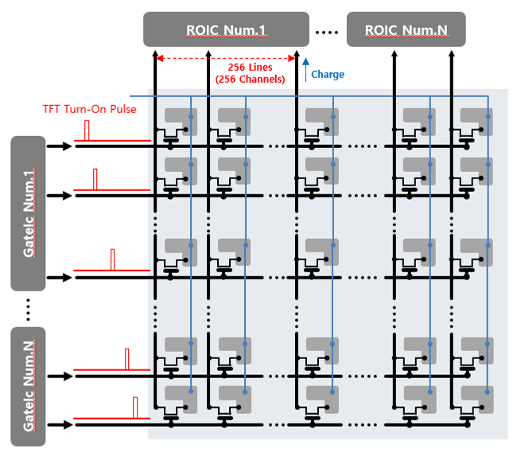
Panel interface
<confidential>
Read out data parsing 알고리즘 설계
Read out Data
to FPGA
Front End
Sensor
(CMOS,TFT)
Gate Driving
from FPGA
◎발표자: 이태호 ◎승인자: 이태호 본부장
#/#
◎작성일: 23.11.27 ◎작성자: 이태호 ◎작성부서: DR개발

Slide 8
FPGA Block Diagram
<confidential>
Image Data Flow
TOP
12EA
12EA
MUX
12by1
Memory
DCLK 200MHZ
Data A
16bit
ROIC
SerDes
BRAM
IN_DATA
32bit
RO_DATA
32bit
CSI2
MIPI
D-phy
uCom
(iMX8 +)
LVDS A
LVDS B
Data B
16bit
CSI-2
4lane
Peripheral
Devices
Header 3 word
200Mhz
(5ns)
12.5Mhz
16bit , 80ns
?Mhz
200Mhz~
Tx DATA
24bit
(96bit)
BOTTOM
12EA
12EA
MUX
12by1
IN_DATA
32bit
DCLK 200MHZ
Data A
16bit
1G ~ 2.5G
Ethernet
WiFi
ROIC
SerDes
BRAM
LVDS A
LVDS B
RO_DATA
32bit
Host PC
Data B
16bit
Header 3 word
FPGA
Logic
◎발표자: 이태호 ◎승인자: 이태호 본부장
#/#
◎작성일: 23.11.27 ◎작성자: 이태호 ◎작성부서: DR개발

Slide 9
FPGA Block Diagram
<confidential>
Image Data Flow
TOP
12EA
12EA
MUX
12by1
DCLK 200MHZ
Data A
16bit
ROIC
SerDes
BRAM
CSI-2
4lane
IN_DATA
32bit
LVDS A
LVDS B
RO_DATA
32bit
MIPI
D-phy
Data B
16bit
AXI
FIFO
Header 3 word
2pixel , 32bit
AXI
FIFO
200Mhz
(5ns)
12.5Mhz
16bit , 80ns
100Mhz
100Mhz~
AXI
FIFO
Tx DATA
24bit
(96bit)
BOTTOM
12EA
12EA
MUX
12by1
2pixel , 32bit
AXI
FIFO
IN_DATA
32bit
DCLK 200MHZ
Data A
16bit
200Mhz~
ROIC
SerDes
BRAM
payload length byte
1024 pixel x 16bit (RGB565) = 2048byte
Dual readout : 4pixel mode
LVDS A
LVDS B
RO_DATA
32bit
Data B
16bit
Header 3 word
FPGA
Logic
◎발표자: 이태호 ◎승인자: 이태호 본부장
#/#
◎작성일: 23.11.27 ◎작성자: 이태호 ◎작성부서: DR개발

Slide 10
FPGA Block Diagram
<confidential>
clk ctrl
clk gen
25Mhz
100Mhz
25Mhz
OSC
50Mhz
diff
100Mhz
100Mhz
ROIC
ctrl signal
ROIC
DCLK , burst
reg spi
reg map
RD/WR
RD/WR
spi
register
signal
Addr
Addr
Data
Data
status
status
fifo
◎발표자: 이태호 ◎승인자: 이태호 본부장
#/#
◎작성일: 23.11.27 ◎작성자: 이태호 ◎작성부서: DR개발

Slide 11
FPGA Block Diagram
<confidential>
FPGA
pwr init
ctr AED
to
Power
seq lut
clk ctrl
OSC
50Mhz
ro gate drv
clk gen
to
ROIC, GATE
reg_map
addr decoder
FSM
reg_spi
ro reg set
Addr , Data
RD , WR
from
unicon
to
ROIC
Control
flow
option
roic data latch
data tx rx
in SerDes
x 12
read data tx
mux
out data fifo
CSI2 mipi
Image data
flow
BRAM
x 12
Data a,b
to
unicon
from
ROIC
LVDS a,b
DCLK 200Mhz
x 12
16bit x 2
x 12
32bit
x 12
32bit
24bit
x 2
2 lane
from
ROIC
4 lane
Single 1
LVDS a,b
DCLK 200Mhz
x 12
Single 2
◎발표자: 이태호 ◎승인자: 이태호 본부장
#/#
◎작성일: 23.11.27 ◎작성자: 이태호 ◎작성부서: DR개발

Slide 12
FPGA Block Diagram
<confidential>
Flow | Module name | Description | IP | option
Control | clk_ctrl | 내부 구동 클럭 gen. | O
Control | clk_gen | roic 구동 클럭 generation
 | reg_spi | cpu to fpga register set 용 spi 모듈
 | reg_map | 내부 register map (address decoder)
 | seq_lut | Panel 구동 알고리즘 용 sequence table LUT | O
 | FSM | State machine
 | ctr_AED | AED 판별을 위한 모듈
 | pwr_init | Power sequence 제어 모듈
 | ro_gate_drv | Gate ic , ROIC 구동 timing 신호
 | ro_reg_set | ROIC 내부 register setting 용 SPI
Image data
 | in_serdes
 | data_bram |  | O
 | out_data_mux
 | out_data_fifo |  | O
 | CSI2 MIPI |  | O
◎발표자: 이태호 ◎승인자: 이태호 본부장
#/#
◎작성일: 23.11.27 ◎작성자: 이태호 ◎작성부서: DR개발

Slide 13
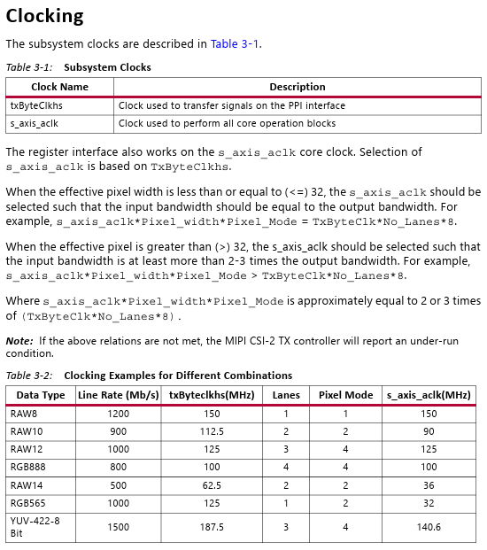
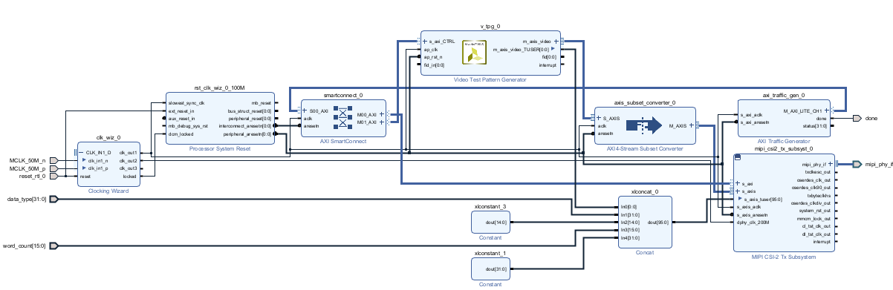
FPGA Block Diagram
<confidential>
MIPI CSI2 interface
- FPGA 구현
. CSI2 tx subsystem Block design 을 이용하여 구현
. Data type 에 따른 Clock 관련 설정이 중요
. MIPI CSI-2 Transmit Subsystem
v2.0 Product Guide (PG260) 참고 ➔
. Example design 참고
Date type
Video
Pattern
Generator
axi config.
Word Count
1line pixel num * data bit
Data 정렬
CSI2 TX
◎발표자: 이태호 ◎승인자: 이태호 본부장
#/#
◎작성일: 24.03.01 ◎작성자: 이태호 ◎작성부서: DR개발

Slide 14
FPGA Block Diagram
<confidential>
pwr init
ro gate drv
25Mhz
100Mhz
25Mhz
OSC
50Mhz
diff
100Mhz
100Mhz
ROIC
ctrl signal
ROIC
DCLK , burst
ctr AED
ro reg set
RD/WR
RD/WR
spi
register
signal
Addr
Addr
Data
Data
status
status
◎발표자: 이태호 ◎승인자: 이태호 본부장
#/#
◎작성일: 23.11.27 ◎작성자: 이태호 ◎작성부서: DR개발

Slide 15
FPGA Block Diagram
<confidential>
seq lut
FSM
◎발표자: 이태호 ◎승인자: 이태호 본부장
#/#
◎작성일: 23.11.27 ◎작성자: 이태호 ◎작성부서: DR개발

Slide 16
FPGA Block Diagram
<confidential>
Register SPI
. Address 14bit , Data 16bit
. RD min. 2 SCK 필요 (Read delay 고려) : FPGA 내부 clock speed 높게 사용해서 해결
. MSB first
. SCK speed 는 최대치 (iMX8P 기준) ; 5Mhz
. SSB (CS) control 필요 : start point 설정
Configuration register bit
bit |  | 31 | 30 | 29 | 28 | 27 | 26 | 25 | 24 | 23 | 22 | 21 | 20 | 19 | 18 | 17 | 16 | 15 | 14 | 13 | 12 | 11 | 10 | 9 | 8 | 7 | 6 | 5 | 4 | 3 | 2 | 1 | 0
 |  | WR | RD | Address 14bit |  |  |  |  |  |  |  |  |  |  |  |  |  | Data 16bit
WR |  | 1 | 0 | 0 | 0 | 0 | 0 | 0 | 0 | 0 | 0 | 0 | 0 | 0 | 0 | 0 | 0 | 1 | 0 | 1 | 0 | 1 | 0 | 1 | 0 | 1 | 0 | 1 | 0 | 1 | 0 | 1 | 0
RD |  | 0 | 1 | 0 | 0 | 0 | 0 | 0 | 0 | 0 | 0 | 0 | 0 | 0 | 0 | 0 | 0 | 0 | 0 | 0 | 0 | 0 | 0 | 0 | 0 | 0 | 0 | 0 | 0 | 0 | 0 | 0 | 0
ex) 0번지 0xAAAA Write , 0번지 Read SDO 출력으로 Data transfer
◎발표자: 이태호 ◎승인자: 이태호 본부장
#/#
◎작성일: 23.11.27 ◎작성자: 이태호 ◎작성부서: DR개발

Slide 17
FPGA Block Diagram
<confidential>
MIPI CSI2 interface
. FPGA ➔ CPU Image date 전송을 위한 Camera interface 사용
. 1~4 Lane 을 통해 Data 전송이 가능하고 1.5Gbps/Lane 전송 (Artix7 은 1.2Gbps)
. ROIC 256x4 (1024) x 768 단위로 frame start 생성
XDAQ
board
Memory
UNICON
board
ISI input fifo 2K
Width
Tx data
16bit x 4
Width
CSI2
MIPI
D-phy
uCom
(iMX8 +)
252
4
0
CSI-2
4lane
Height
W : 3072 (256 x 12)
H : 3072
253
5
1
Height
[63:48]
[47:32]
[31:16]
[15:0]
768 x 12
W : 3072 (256 x 12)
H : 3072
254
2
6
Tx DATA
16bit
(64bit)
255
3
7
1 line
1024
4 pixel
1G ~ 2.5G
Ethernet
WiFi
[63:48]
[47:32]
[31:16]
[15:0]
256
64bit Data format
3
2
1
0
256 x 4
256
1024 x 3
Host PC
◎발표자: 이태호 ◎승인자: 이태호 본부장
#/#
◎작성일: 24.03.04 ◎작성자: 이태호 ◎작성부서: DR개발

Slide 18
FPGA Block Diagram
<confidential>
MIPI CSI2 interface
. FPGA CSI2 RGB565 format ➔ RBG556 으로 입력 해야 함.
axi_data 는 24bit 고정
ex) R[15:11]000 , B[4:0]000 , G[10:5]00 으로 conversion
. 저장되는 data type 은 little endian 으로 저장되어야 함
영상.raw format 이며, 이를 위해 CSI2 입력 data 를 한번 더 conversion 해야 함.
ex) R[7:3]000 , B[12:8]000 , G[2:0][15:13]00 으로 conversion
◎발표자: 이태호 ◎승인자: 이태호 본부장
#/#
◎작성일: 23.11.27 ◎작성자: 이태호 ◎작성부서: DR개발

Slide 19
FPGA Block Diagram
<confidential>
Dual readout 적용시 data format 설정
. ROIC 256 pixel / 1ch , ROIC data_a, data_b 사용시 2pixel / 1clock 출력
. 이로 인해 ROIC 1ch 당 128 clock (256pixel) 입력
. ROIC(256) x 4 = 1024 pixel 이 아닌 , ROIC(256) x 8 = 1024 pixel 이 됨.
Width
W : 3072 (256 x 12)
H : 1536
ROIC 12EA , 3072 pixel
252
4
0
Line #1
Line #2
Line #3
Height
253
5
1
254
2
W : 3072 (256 x 12)
H : 1536
6
Line #765
Line #767
Line #768
256 gate line
CSI2 1 Frame
255
3
7
1 line
256
256 x 4
◎발표자: 이태호 ◎승인자: 이태호 본부장
#/#
◎작성일: 23.11.27 ◎작성자: 이태호 ◎작성부서: DR개발

Slide 20
FPGA Block Diagram
<confidential>
Dual readout 적용시 data format 설정
. 1024 x 768 을 1frame 으로 CSI2 tx 단위가 설정되므로 ROIC 8EA 기준으로 1 line 설정
. CSI2 2pixel mode 사용시 ROIC data_a, data_b 각 16bit x 2 처리 하도록 설정됨
. Dual read out 일때는 4pixel mode 를 사용하여 data 전송
. #1 분할 data 2pixel , #2 분할 data 2pixel 순서로 data 전송되므로,
수신측(unicon or PC) 에서 별도 정렬 해주어야 함.
Width
W : 3072 (256 x 12)
H : 1536
ROIC 12EA , 3072 pixel
252
4
0
Line #1
Line #2
Line #3
Height
253
5
1
254
2
W : 3072 (256 x 12)
H : 1536
6
Line #765
Line #767
Line #768
256 gate line
CSI2 1 Frame
255
3
7
1 line
256
256 x 4
* GATE IC control 에 따라 Data 정렬이 다르게 되어야 함
◎발표자: 이태호 ◎승인자: 이태호 본부장
#/#
◎작성일: 23.11.27 ◎작성자: 이태호 ◎작성부서: DR개발

Slide 21
FPGA Block Diagram
<confidential>
* GATE IC control 에 따라 Data 정렬이 다르게 되어야 함
. 1024 x 768 을 1set 로 구동
. Panel 해상도, single/dual readout 에 따라 1 frame data 정렬 구조 달라짐
Single readout
Dual readout
Dual readout
Dual readout
Dual readout
start
start
start
start
start
end
end
end
end
1set
2set
3set
Width
W : 3072 (256 x 12)
H : 1536
ROIC 12EA , 3072 pixel
252
4
0
Line #1
Line #2
Line #3
Height
253
5
1
254
2
W : 3072 (256 x 12)
H : 1536
6
Line #765
Line #767
Line #768
256 gate line
CSI2 1 Frame
255
3
7
1 line
◎발표자: 이태호 ◎승인자: 이태호 본부장
#/#
◎작성일: 24.03.27 ◎작성자: 이태호 ◎작성부서: DR개발

Slide 22
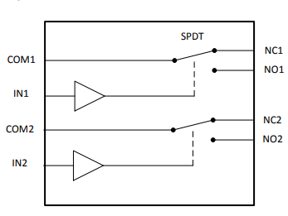

FPGA Block Diagram
<confidential>
GATE IC control
1012 Dual read out (1차 PBA 는 Pin map 역방향임, 2차 PBA 에서 아래 설정 필요)
2,816 (H) × 3,584(V) , 85um pixel
ADDR_SET_GATE : 0x0003
ADDR | D15 | D14 | D13 | D12 | D11 | D10 | D09 | D08 | D07 | D06 | D05 | D04 | D03 | D02 | D01 | D00
0x003 | STV_SEL_R2 | STV_SEL_L2 | STV_SEL_R1 | STV_SEL_L1 | STV_SEL_H | x | LR2 | LR1 | OEPSN | STV_MODE | UD | SEL | CS2 | CS1 | MODE2 | MODE1
STV_SEL_R1 = 0
STV_SEL_L1 = 0
STV_SEL_R2 = 1
STV_SEL_L2 = 1
STV_SEL_R1 = 0
STV_SEL_L1 = 0
STV SW
STVL5
STVR4
STV SW
R
L
R
R
L
R
L
R
L
R
L
R
L
R
L
L
256
512
512
256
1792
1792
LR2 = 0
LR1 = 1
LR = 0 : L ➔ R
LR = 1 : L ⬅ R
◎발표자: 이태호 ◎승인자: 이태호 본부장
#/#
◎작성일: 23.11.27 ◎작성자: 이태호 ◎작성부서: DR개발

Slide 23
FPGA Block Diagram
<confidential>
GATE IC control
4343 Dual read out
3,072 (H) × 3,072(V) , 140um pixel
ADDR_SET_GATE : 0x0003
ADDR | D15 | D14 | D13 | D12 | D11 | D10 | D09 | D08 | D07 | D06 | D05 | D04 | D03 | D02 | D01 | D00
0x003 | STV_SEL_R2 | STV_SEL_L2 | STV_SEL_R1 | STV_SEL_L1 | STV_SEL_H | x | LR2 | LR1 | OEPSN | STV_MODE | UD | SEL | CS2 | CS1 | MODE2 | MODE1
1
1
0
0
1
0
1
0
0
1
1
1
0
1
1
STV_SEL_R1 = 0
STV_SEL_L1 = 0
STV_SEL_R2 = 1
STV_SEL_L2 = 1
STV_SEL_R1 = 0
STV_SEL_L1 = 0
STV SW
STVL5
STVR4
STV SW
CN6
CN5
CN4
CN3
CN2
CN1
1, STV_L1
R
L
R
R
L
R
L
R
L
R
L
L
512
512
1536
1536
LR2 = 0
LR1 = 1
LR = 0 : L ➔ R
LR = 1 : L ⬅ R
LR 1/2
0 = 540 → 0
1 = 1 → 541
◎발표자: 이태호 ◎승인자: 이태호 본부장
#/#
◎작성일: 23.11.27 ◎작성자: 이태호 ◎작성부서: DR개발

Slide 24
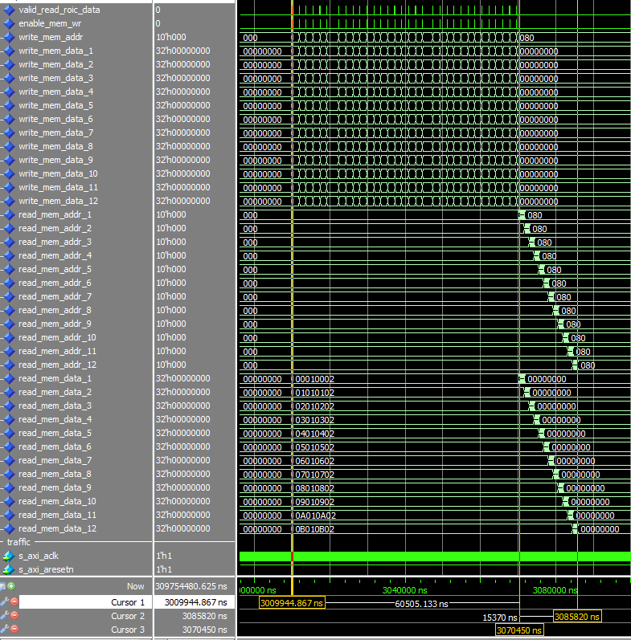
FPGA Block Diagram
<confidential>
ROIC data BRAM 저장
Burst 4pixel x 32 : 128 pixel 32bit (ROIC A,B mode)
15us
60us
◎발표자: 이태호 ◎승인자: 이태호 본부장
#/#
◎작성일: 24.04.02 ◎작성자: 이태호 ◎작성부서: DR개발

Slide 25
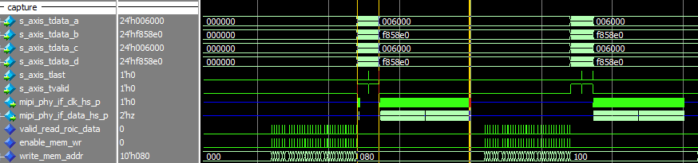
FPGA Block Diagram
<confidential>
ROIC data BRAM to Csi2 Tx timing
BRAM read time 과 동일
15us
ROIC Read
64us
60us
Frame rate optimize필요
ROIC read 시점부터 병렬
처리할 수 있도록 구조 검토
2lane 기준
4lane 시 32us (예상)
2분할 1 CsI2 기준이므로
2 CsI2 사용시 16us (예상)
MIPI line rate : 800Mbps 사용
1.5Gbps 사용시 추가 Up 예상
◎발표자: 이태호 ◎승인자: 이태호 본부장
#/#
◎작성일: 24.04.02 ◎작성자: 이태호 ◎작성부서: DR개발

Slide 26
FPGA Block Diagram
<confidential>
Hand switch
Exposure
HVG
I System Response
unit : sec
II Expose Request
Item |  |  | min. | typ. | max.
Booting time |  |  | - | 24 | 40
Expose window time (III) |  |  | - | 0.5 | 4.0
Image Acquisition (IV + VI) | Wireless | 1417 | 3.5 | 4.0 | -
 |  | 1717 | 4.2 | 4.7 | -
 | Wired | 1417 | - | 2.05 | 2.50
 |  | 1717 | - | 2.35 | 2.80
Expose Request time (II) |  |  | - | - | 0.5
Image cycle time (@ III 0.5sec) |  |  | 8 | - | -
III X-ray shot
Window Time
Detector
IV Read out Image
Sensor Panel
V Panel stable proc.
Internal Processing
VI Data Transfer
to Work station
PC
VII Console proc.
work station Processing
Monitor
Image Display
◎발표자: 이태호 ◎승인자: 이태호 본부장
#/#
◎작성일: 23.11.27 ◎작성자: 이태호 ◎작성부서: DR개발

Slide 27
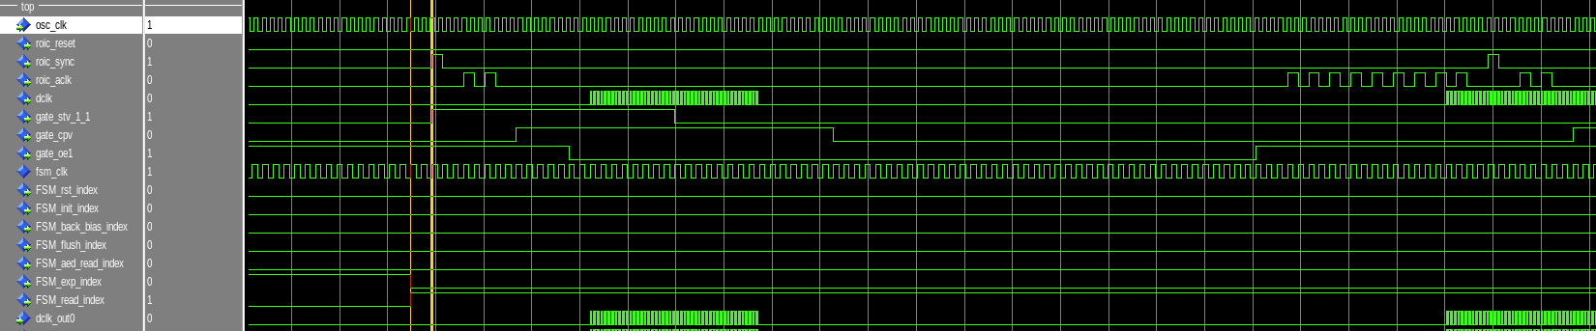
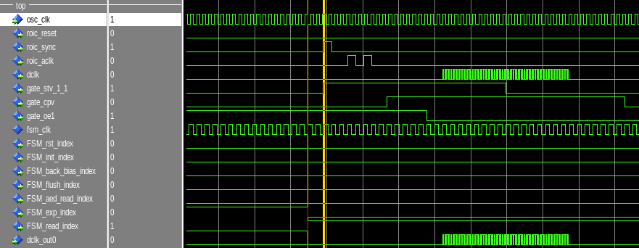
FPGA Block Diagram
<confidential>
ROIC timing
◎발표자: 이태호 ◎승인자: 이태호 본부장
#/#
◎작성일: 23.11.27 ◎작성자: 이태호 ◎작성부서: DR개발

Slide 28
FPGA Block Diagram
<confidential>
roic_gate_drv
ROIC / GateIC / Panel Bias Driving Signal 생성
Driving Signal Generation Principle
Register Cycle_width = N
col_cnt
1
2
3
4
5
6
7
8
9
11
12
13
14
15
16
17
18
19
20
21
22
23
24
M-1
M
N-1
N
col_end
hi_gate_stv
lo_gate_stv
Gate_STV
hi_gate_cpv
lo_gate_cpv
Gate_CPV
lo_gate_oe
hi_gate_oe
Gate_OE
ROIC_aclk
01
02
03
04
05
06
hi_gate_stv = 2
lo_gate_stv = 11
hi_gate_cpv = 6
lo_gate_cpv = 15
lo_gate_oe = 17
hi_gate_oe = M-2
ROIC_aclk01 = 02 / ROIC_aclk02 = 04 / ROIC_aclk03 = 08 / ROIC_aclk04 = 12 / ROIC_aclk05 = 16 / ROIC_aclk06 = M ......
◎발표자: 이태호 ◎승인자: 이태호 본부장
#/#
◎작성일: 23.11.27 ◎작성자: 이태호 ◎작성부서: DR개발

Slide 29
FPGA Block Diagram
<confidential>
clk_gen
ROIC dclk 생성
Register ROIC_BURST_CYCLE
sys_clk
: 100MHZ
clk_cnt
1
2
3
4
5
6
7
8
9
10
11
12
63
64
65
66
67
1
2
3
Register start_burst_clk
Register end_burst_clk
index signal
Gated dclk
roic_burst_cycle = 67
start_burst_clk = 1
end_burst_clk = 65
◎발표자: 이태호 ◎승인자: 이태호 본부장
#/#
◎작성일: 23.11.27 ◎작성자: 이태호 ◎작성부서: DR개발

Slide 30
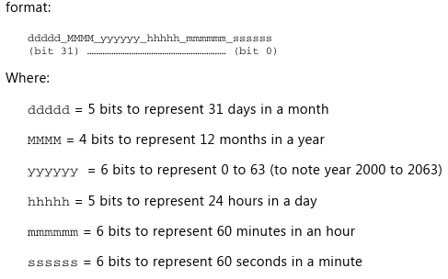
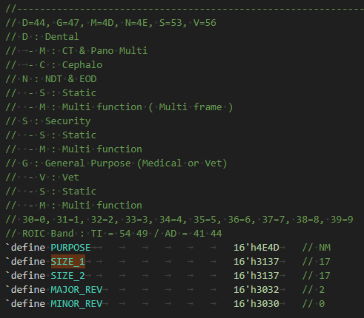
FPGA Block Diagram
<confidential>
FPGA build version check
FPGA version check
FPGA register read 를 통한 FPGA build 시점 확인
ADDR_FPGA_VER_H 16'h00DF , [31:16]
ADDR_FPGA_VER_L 16'h00DE , [15:0]
FPGA register read 를 통한 FPGA Version check
ADDR_PURPOSE 16'h00F0
ADDR_SIZE_1 16'h00F1
ADDR_SIZE_2 16'h00F2
ADDR_MAJOR_REV 16'h00F3
ADDR_MINOR_REV 16'h00F4
*DATA 는 ASCII code로 처리
◎발표자: 이태호 ◎승인자: 이태호 본부장
#/#
◎작성일: 23.11.27 ◎작성자: 이태호 ◎작성부서: DR개발

Slide 31
FPGA Block Diagram
<confidential>
◎발표자: 이태호 ◎승인자: 이태호 본부장
#/#
◎작성일: 23.11.27 ◎작성자: 이태호 ◎작성부서: DR개발

Slide 32
FPGA Block Diagram
<confidential>
◎발표자: 이태호 ◎승인자: 이태호 본부장
#/#
◎작성일: 23.11.27 ◎작성자: 이태호 ◎작성부서: DR개발

Slide 33
FPGA Block Diagram
<confidential>
◎발표자: 이태호 ◎승인자: 이태호 본부장
#/#
◎작성일: 23.11.27 ◎작성자: 이태호 ◎작성부서: DR개발

Slide 34
★별첨 #. oooooooo
<confidential>
◎발표자: 이태호 ◎승인자: 이태호 본부장
#/#
◎작성일: 23.11.27 ◎작성자: 이태호 ◎작성부서: DR개발

Slide 35
★별첨 #. oooooooo
<confidential>
◎발표자: 이태호 ◎승인자: 이태호 본부장
#/#
◎작성일: 23.11.27 ◎작성자: 이태호 ◎작성부서: DR개발

Slide 36
★별첨 #. oooooooo
<confidential>
◎발표자: 이태호 ◎승인자: 이태호 본부장
#/#
◎작성일: 23.11.27 ◎작성자: 이태호 ◎작성부서: DR개발

Slide 37
★별첨 #. oooooooo
<confidential>
◎발표자: 이태호 ◎승인자: 이태호 본부장
#/#
◎작성일: 23.11.27 ◎작성자: 이태호 ◎작성부서: DR개발

Slide 38
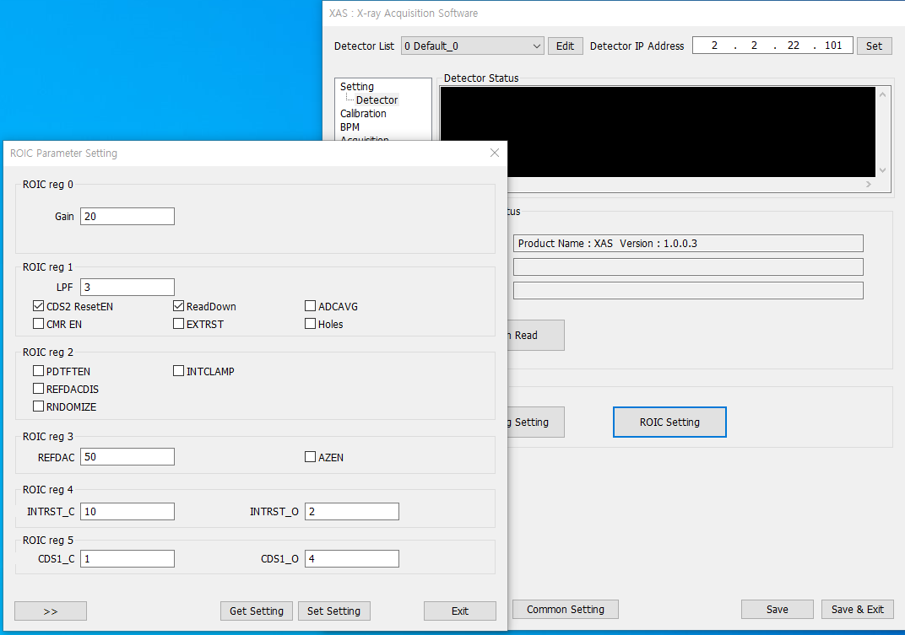
★별첨 #. oooooooo
<confidential>
ROIC reg 0 : Gain 값 확인 (IFS value)
ROIC Integrator Feedback Cap. pF= 0.125 x (IFS+1)
ex) 0.125 x (20+1) = 2.625pF
Click
◎발표자: 이태호 ◎승인자: 이태호 본부장
#/#
◎작성일: 23.11.27 ◎작성자: 이태호 ◎작성부서: DR개발

Slide 39
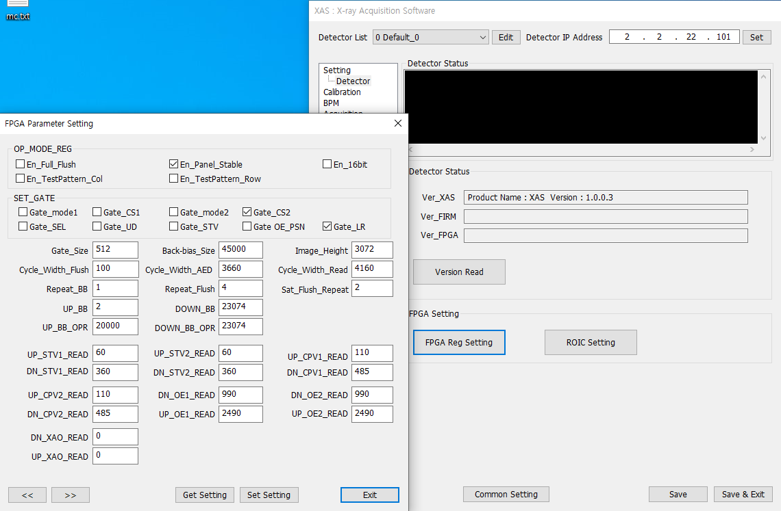
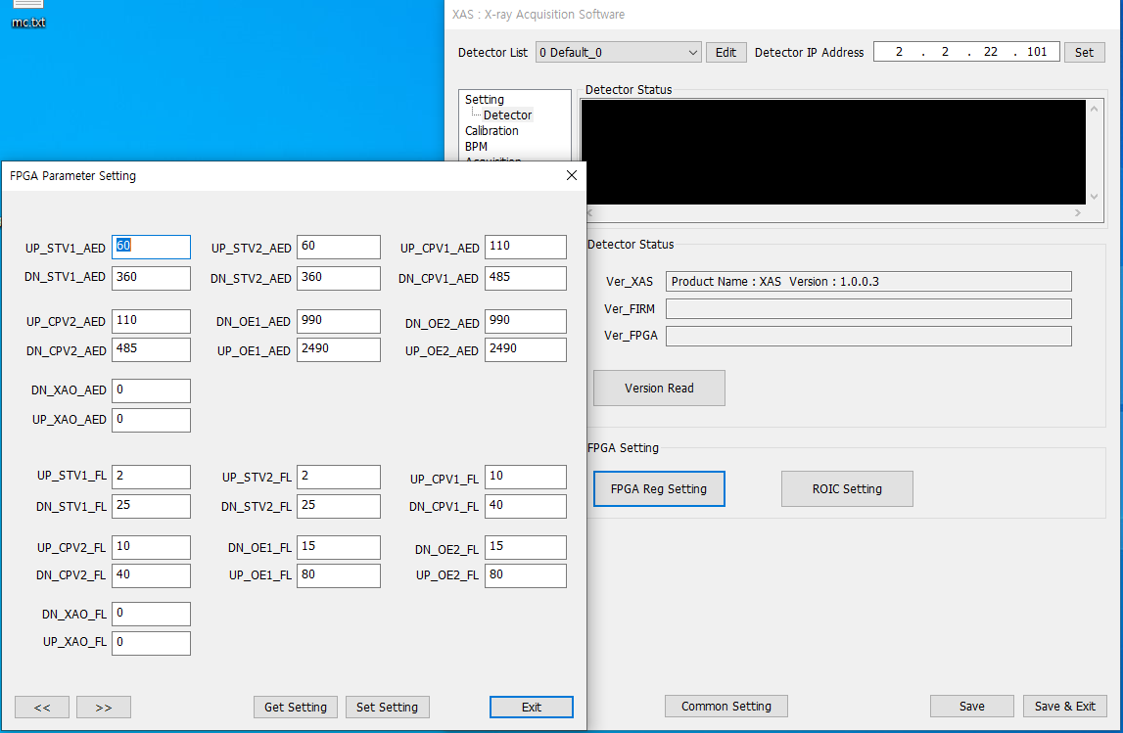
★별첨 #. oooooooo
<confidential>
Gate on time
Trigger mode : (DN_STV1_READ – UP_STV1_READ) x 40ns
(360-60) x 40 = 12us
2) AED mode : (DN_STV1_AED – UP_STV1_AED) x 40ns
(360-60) x 40 = 12us
IDLE Gate on
3) (DN_STV1_FL – UP_STV1_FL) x 40ns
(25-2) x 40 = 0.92us
2
Click
3
1
◎발표자: 이태호 ◎승인자: 이태호 본부장
#/#
◎작성일: 23.11.27 ◎작성자: 이태호 ◎작성부서: DR개발

Slide 40
★별첨 1. HAD1717MC Main State machine
<confidential>
Power_On
FSM_exp
FSM_rst
Exposure
FSM_exp_end='0'
Register Set Up
Select Mode
(not exp_req) & Get image ='0'
FSM_exp_end='1'
(not exp_req) & Get image ='1'
FSM_read
Read out
FSM_read_end='0'
FSM_init
Initializing GateIC
FSM_read_end='1'
FSM_init_end='0'
FSM_init_end='1'
FSM_bias
Panel Saturation
FSM_bias_end='0'
FSM_bais_end='1'
FSM_flush
Panel Flushing
False
FSM_flush_end='0'
FSM_flush_end='1'
Saturation_flush_end
True
5/5
◎작성일: 24.03.25 ◎작성자: 이태호 ◎작성부서: DR개발팀

